Slide 1
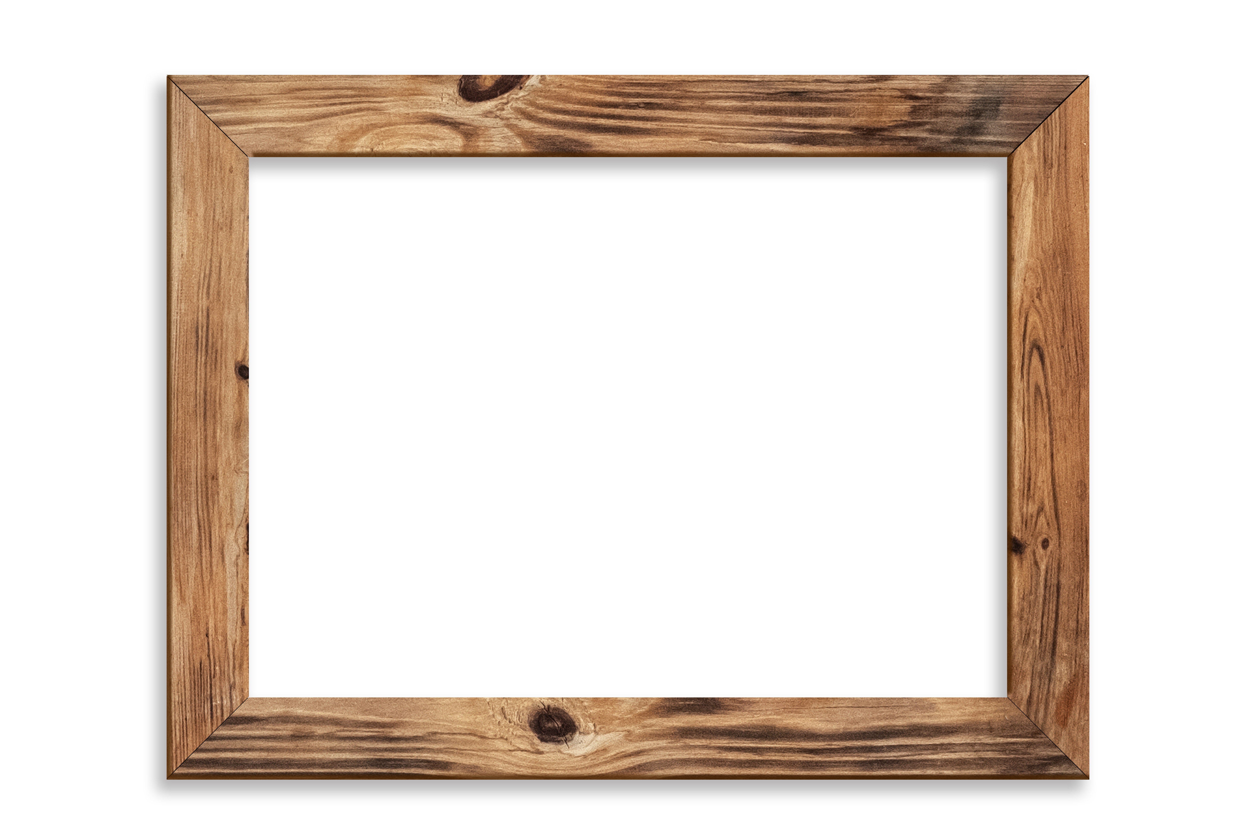
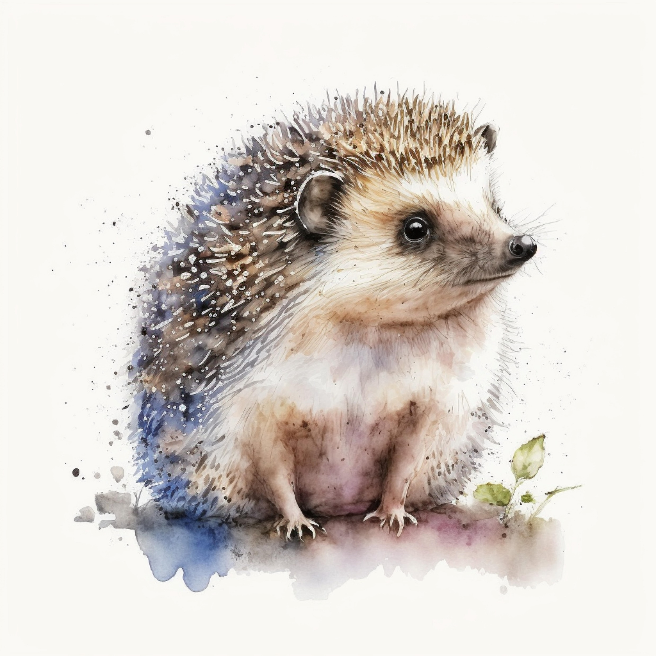
Igelkott
Färglägg igelkottens föda:
Igelkotten bor i:
__________________________
Igelkotten behöver akta sig för: __________________________
Igelkotten är bra på att:
Igelkotten överlever vintern genom att:

